Slide 1
trường tiểu học doi lầu
Tuần 5
Môn: Tiếng Việt ( tiết 1)
Bài 5B: Đừng vội tin những lời ngọt ngào
Giáo viên : Lê Kim Thúy

Slide 2
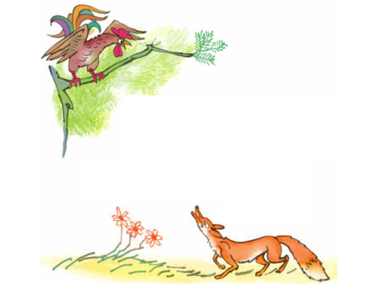
Mục tiêu: Đọc hiểu bài gà trống và cáo
Nghe thầy cô( hoặc bạn) đọc bài thơ sau:
“Gà trống và Cáo”
A. Hoạt động cơ bản

Slide 3
*Nhiệm vụ 2:
Thay nhau đọc từ ngữ và lời giải nghĩa
- Đon đả
- Dụ ( dụ dỗ)
- hồn lạc phách bay
*NHIỆM VỤ 3:
Cùng luyện đọc

Slide 4
*Nhiệm vụ 4: Thảo luận để trả lời câu hỏi:
(1) Cáo đã làm gì để dụ Gà Trống xuống đất? (Đọc đoạn 1)
→Để dụ Gà xuống đất, Cáo đã loan tin rằng muông thú đã kết thân, không kể mạnh yếu. Mời Gà xuống để Cáo tỏ tình cảm thân thiện.

Slide 5
(2) Vì sao Gà không nghe lời Cáo?
→ Gà không nghe lời Cáo vì Gà tinh nhanh, lõi đời và biết đó là những lời dốì trá, xảo quyệt của Cáo hòng dụ Gà xuống để ăn thịt.

Slide 6
(3) Gà tung tin cặp chó săn đang tìm đến để làm gì?
a. Để Cáo cùng chó săn đi báo tin vui.
b. Để Cáo sợ, bỏ chạy sẽ lộ mưu gian.
c. Để cả Cáo, Gà Trống và chó săn cùng đi báo tin vui.

Slide 7
(4) Theo em, tác giả viết bài thơ này nhằm mục đích gì?
a. Kể chuyện Cáo gian ngoan mắc mưu Gà Trống.
b. Kể chuyện Gà Trống đã làm Cáo sợ mất vía.
c. Khuyên người ta đừng vội tin những lời ngọt ngào.

Slide 8
*Nhiệm vụ 5:
đọc phân vai
Học thuộc đoạn thơ đầu hoặc hai đoạn cuối

